Slide 1
JEAN RACINE
SA VIE

Slide 2
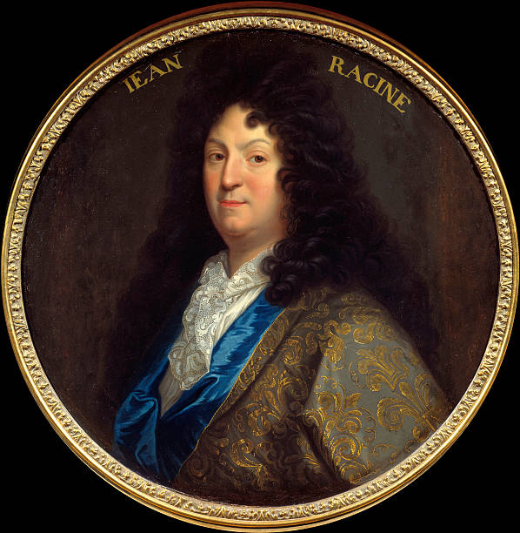

Slide 3
1639: Naissance à la Ferté-Milon (dans l’Aisne, au nord-est de Paris).
Orphelin de père, puis de mère.
Il sera élevé par sa grand-mère paternelle (liée au Port-Royal des Champs, foyer du jansénisme).
1649: inscrit par sa grand-mère à l’école du couvent. Parmi ses maîtres, Nicole.

Slide 4
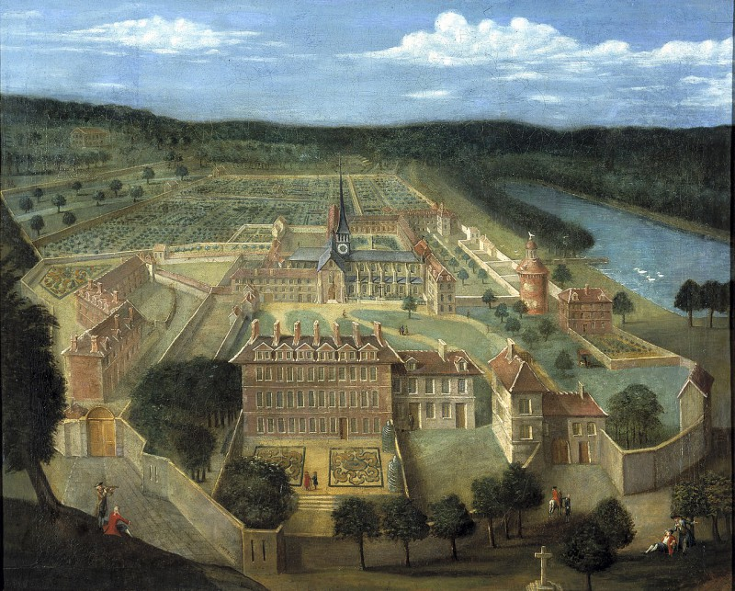
Abbaye Port-Royal des Champs (1674)

Slide 5
(suite)
Initiation à la culture gréco-latine. Il apprend par cœur les textes des tragédies antiques de Sophocle et d’Euripide.
Dès l’âge de 16 ans, il écrit des poèmes en latin.
1658: inscription au collège d’Harcourt. Il étudie aussi la philosophie.
Un oncle l’introduit aux salons parisiens. Amitié avec La Fontaine et Boileau.

Slide 6
Les débuts au théâtre
Au début, il est destiné à l’Etat ecclésiastique.
Mais, rupture avec Port-Royal (1661) et retour à Paris.
Il écrit des vers pour Louis XIV. Pension.
Encouragé, il écrit ses premières pièces (La Thébaïde, 1664, échec). Alexandre le Grand, 1665. Pièce confiée au début à la troupe de Molière, puis à la troupe de l’Hôtel de Bourgogne.
Rupture entre les deux dramaturges.

Slide 7
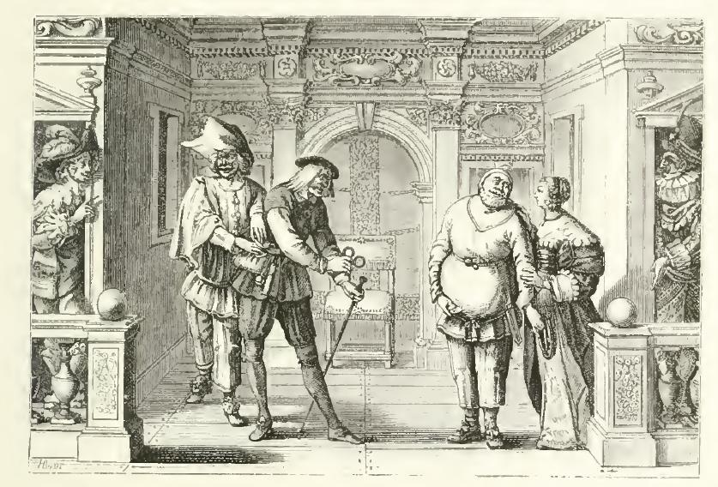
Une représentation à l’Hôtel de Bourgogne

Slide 8
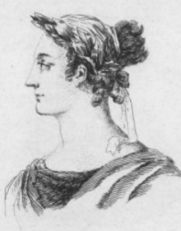
Débuts aussi de la liaison avec la Du Parc

Slide 9
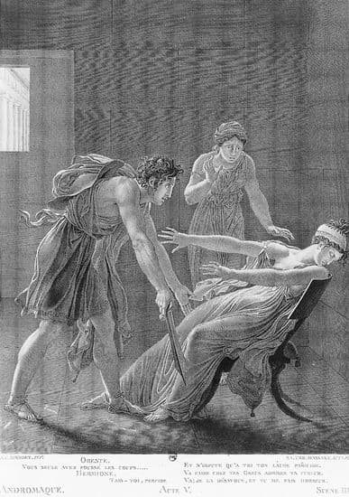
Andromaque (1667), premier grand succès

Slide 10
Une période de gloire
Les Plaideurs (comédie,1668)
Britannicus (1669)
Bérénice (1670)
Bajazet (1672)
Mithridate (1673)
Iphigénie en Aulide (1674), représentée à Versailles, fait pleurer les spectateurs.

Slide 11
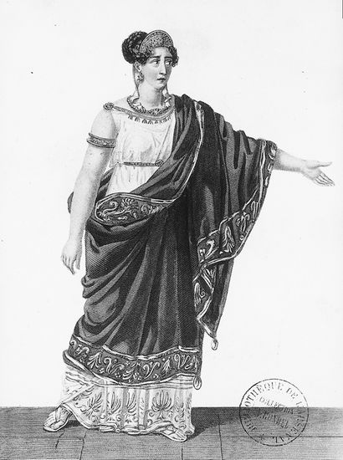
Mlle George dans Iphigénie

Slide 12
(suite)
En dix ans: le plus grand dramaturge de sa génération.
1672: élection à l’Académie Française.
Trésorier général de France et anobli.
Publication de ses Œuvres complètes.

Slide 13
Phèdre
Créée le 1er janvier 1677.
Hôtel de Bourgogne
Echec momentané et cabale: manœuvre menée par un groupe de gens qui visent à provoquer le succès ou l’échec d’une œuvre.
Dans le cas de Racine, sonnets satiriques. Pradon, Phèdre.

Slide 14
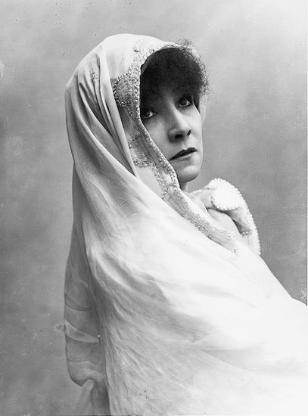
Sarah Bernhardt – Phèdre (1903)

Slide 15
Racine décide d’abandonner le théâtre.
Historiographe du Roi.
Il le suit dans ses batailles (avec Boileau).
Il abandonne la vie mondaine.
Mariage le 30 mai 1677.

Slide 16
Père de 7 enfants.
Vie pieuse.
Réconciliation avec ses anciens maîtres jansénistes.

Slide 17
Les dernières années
Retour au théâtre avec deux pièces religieuses: Esther et Athalie (à la demande de Madame de Maintenon).
1696: Conseiller-secrétaire du Roi Louis XIV.
Mort le 21 avril 1699. Inhumé à Port-Royal.

Slide 18
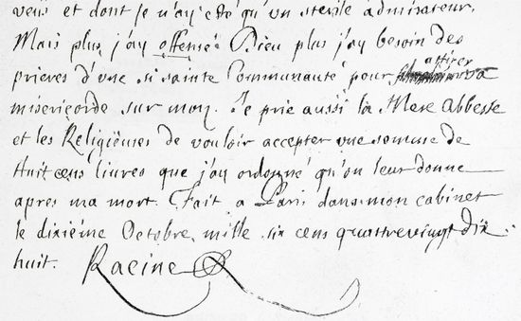
Autographe de Racine

Slide 19
Phèdre
LES PERSONNAGES
Phèdre: épouse de Thésée, amoureuse d’Hippolyte. Fille du roi de Crète, Minos et de Pasiphaé
Thésée: fils d’Egée, mari de Phèdre et père d’Hippolyte
Hippolyte, fils de Thésée et de la reine des Amazones, Antiope
Aricie: fiancée d’Hippolyte, soeur des 50 Pallantides tués par Thésée. Elle n’a pas de rapport avec l’histoire de Phèdre, mais ajoutée par Racine pour des raisons de bienséance.
Oenone: nourrice et confidente de Phèdre
Théramène: confident d’Hippolyte
Panope: messagère

Slide 20
Les sources de la pièce
Hippolyte porte-couronne d’Euripide (428 av. J.-C.)
Phèdre de Sénèque (inspirée par un Hippolyte voilé d’Euripide, pièce perdue) (50 ap. J.-C.)
Introduction du personnage d’Aricie (Virgile) pour des raisons de bienséance.
Phèdre: présence plus importante chez Racine.
Chez Euripide, Hippolyte violait sa belle-mère.

